Slide 1
Sejm RP 14 lutego 2024 r.
Wspólne posiedzenie
Parlamentarnego Zespołu ds. UTW
oraz
Branżowej Komisji Dialogu Społecznego
ds. UTW
WITAMY SERDECZNIE
WSZYSTKICH GOŚCI

Slide 2
WIELKI JUBILEUSZ RUCHU UTW
50 LAT RUCHU
UNIWERSYTETÓW
TRZECIEGO WIEKU
W POLSCE
1975-2025

Slide 3
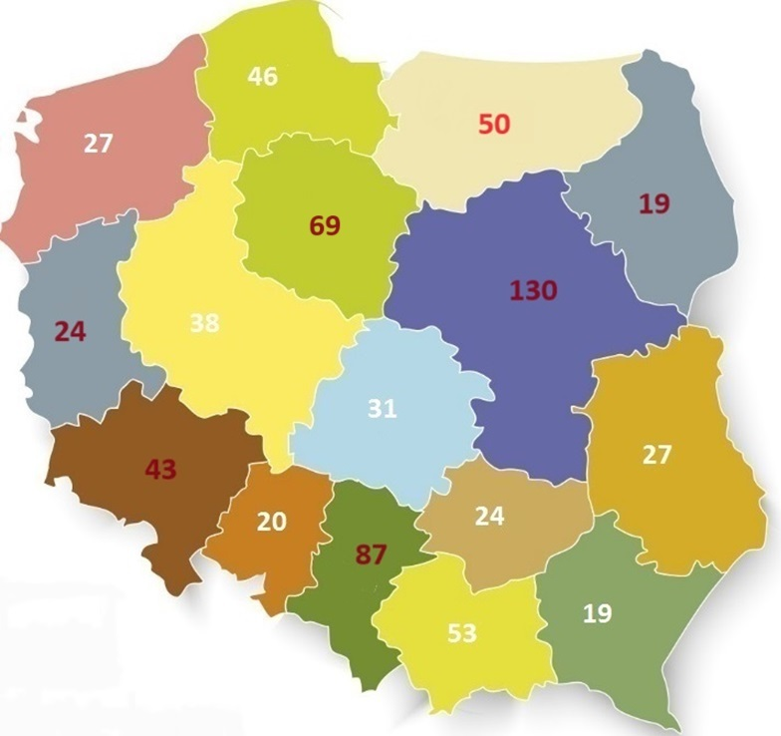
LICZBA UTW W POLSCE

Slide 4
LICZBA UTW W POLSCE

Slide 5
UTW to RÓŻNORODNOŚĆ
Jest to ruch najbardziej kreatywny, innowacyjny, wychodzący do seniorów z niezwykle szeroką ofertą progra-mową, tworzący nowoczesną politykę senioralną.

Slide 6
Miejsce Przyjazne Wolontariatowi Certyfikat nr 217/2023 nadany Centrum przez NIW
List gratulacyjny Min. Stanisława Szweda arch. 2022

Slide 7
Centrum Dialogu i Integracji Społecznej OP UTW w Wawerskim Centrum Kultury
Sztab organizacyjny obchodów
50. lecia ruchu UTW
Redakcja wydawnictwa jubileuszowego
Miejsce posiedzeń kapituły konkursu Wielka Osobowość UTW
Spotkania studyjne Partnerów i Sponsorów
Stałe dyżury Komitetu Organizacyjnego

Slide 8
POTENCJAŁ UTW

Slide 9
RADA PROGRAMOWA OBCHODÓW
ZADANIA:
REALIZACJA PROGRAMU OBCHODÓW
WYDAWNICTWO 50 LAT RUCHU UTW W POLSCE
PAKT NA RZECZ SENIORÓW 2025
prof. Piotr Błędowski
prof. Janusz Szymborski
Krystyna Lewkowicz
Irena Moskal
Ewa Mańkowska
Elżbieta Wiśniewska
……………………………
……………………………

Slide 10
RAMOWY PROGRAM OBCHODÓW
1/ pozyskanie miasta st. Warszawy jako głównego gospodarza obchodów centralnych, w tym udostepnienie odpowiedniego lokalu na IV Kongres UTW, mogącego przyjąć min. 1000 osób, oraz mającego odpowiednie zaplecze wystawowe i cateringowe, -2025,
2/ utworzenie sieci Partnerów, Patronów honorowych, merytorycznych i medialnych oraz bezpośrednich realizatorów, uzgodnienie form zaangażowania, 2024
3/ Powołanie Rady Programowej ds. opracowania Paktu Na Rzecz Seniorów, zawierającego deklarację programową oraz rekomendacje i postulaty środowiska pod adresem władz.

Slide 11
RAMOWY PROGRAM OBCHODÓW
4/ koordynacja regionalnych i lokalnych programów obchodów, promocja i informacja o programach lokalnych, regionalnych, 2024-2025
5/ inicjatywa legislacyjna uchwały Sejmu lub Senatu RP w spr. uhonorowania dorobku ruchu UTW i jego założycielki prof. Haliny Szwarc,
6/ ogólnopolska konferencja UTW inaugurująca obchody w Sali Kolumnowej Sejmu RP, 2024
7/ uzyskanie odznaczeń dla wyróżniających się działaczy, 2024- 2025

Slide 12
RAMOWY PROGRAM OBCHODÓW
8/ przeprowadzenie Konkursu na „Wielką Osobowość UTW”, posiedzenie kapituły, laudacje kandydatów
9/ organizacja wystawy dorobku 50.-lecia ruchu UTW wraz z logistyką jej prezentacji i objazdu po Polsce
10/ wielka impreza plenerowa na Torze Wyścigów Konnych 2024-2025
11/ wydawnictwo książkowe monograficzne o roboczym tytule „50 lat ruchu UTW,
12/ IV Wielki Kongres UTW, wrzesień/ październik 2025
13/ organizacja przyjazdu międzynarodowej grupy uczestników z polonijnych UTW

Slide 13
RAMOWY PROGRAM OBCHODÓW
14/ opracowanie i wydanie Deklaracji Programowej – „Paktu na rzecz seniorów 2025”
15/ organizacja programu artystycznego w czasie Kongresu - pokaz dorobku artystycznego ruchu UTW.
Ten przebogaty program wymaga ogromnego wysiłku organiza-cyjnego ale przede wszystkim środków finansowych.
NAJWIĘKSZE WYZWANIE DLA
KOMITETU ORGANIZACYJNEGO –
FINANSOWANIE OBCHODÓW.
Montaż finansowy musi pochodzić z wielu źródeł.

Slide 14
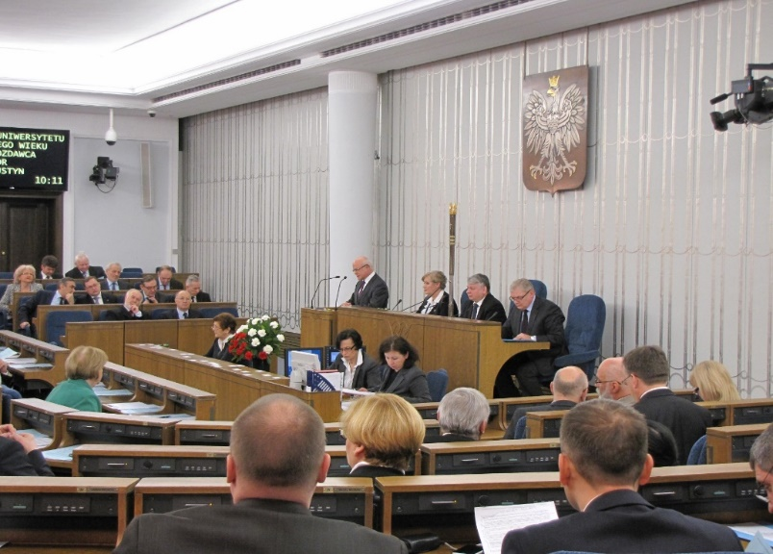
Uchwała Sejmu/Senatu RP: Rok 2025 - Rokiem UTW
Ustanowienie roku 2025 – ROKIEM UTW Uhonorowanie jubileuszu 50.-lecia ruchu UTW oraz
założycielki prof. Haliny Szwarc
ARCHIWALNE
Uchwałą Senatu RP Rok 2012 ogłoszony został ROKIEM UTW

Slide 15
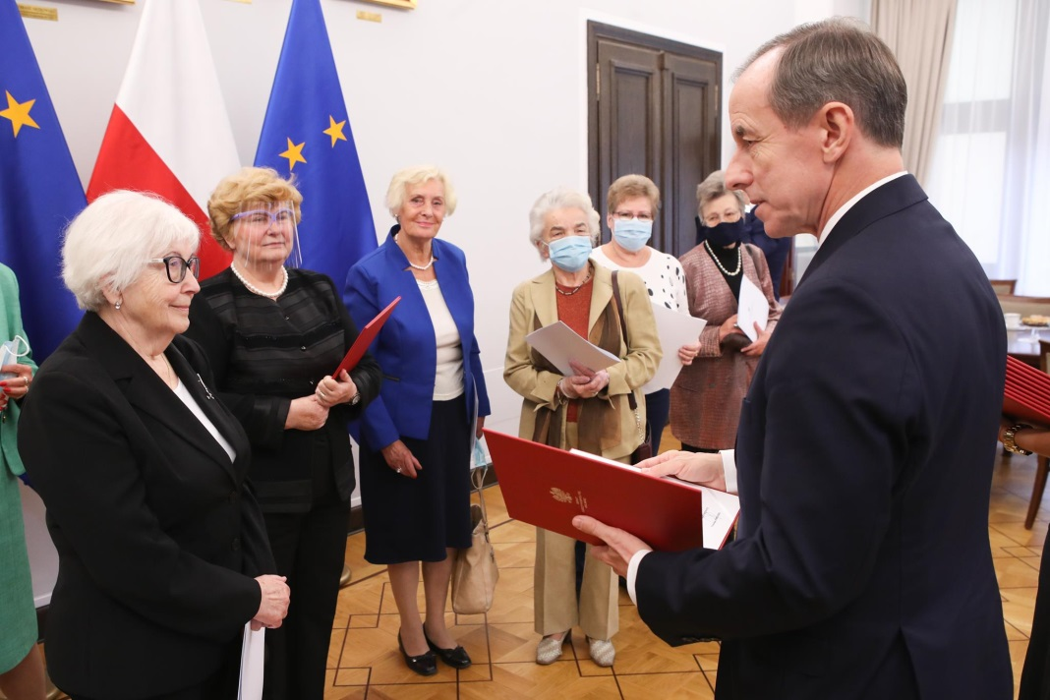
Uchwała Senatu honorująca 50-lecie ruchu UTW
Uchwała Senatu honorująca 45-lecie UTW, archiwalne 2020

Slide 16
Obywatelski Parlament Seniorów jedno z głównych osiągnięć ruchu UTW
WITAJCIE W DOMU!
DOŚĆ TUŁANIA SIĘ PO MIEŚCIE!!!
- powitanie Marszałka Senatu RP Tomasza Grodzkiego na sesji OPS 2020- 2021
Pora znaleźć odpowiednią przestrzeń dla OPS w otoczeniu polskiego Paramentu-
to jedna z tez Paktu Na Rzecz Seniorów 2025 r.

Slide 17
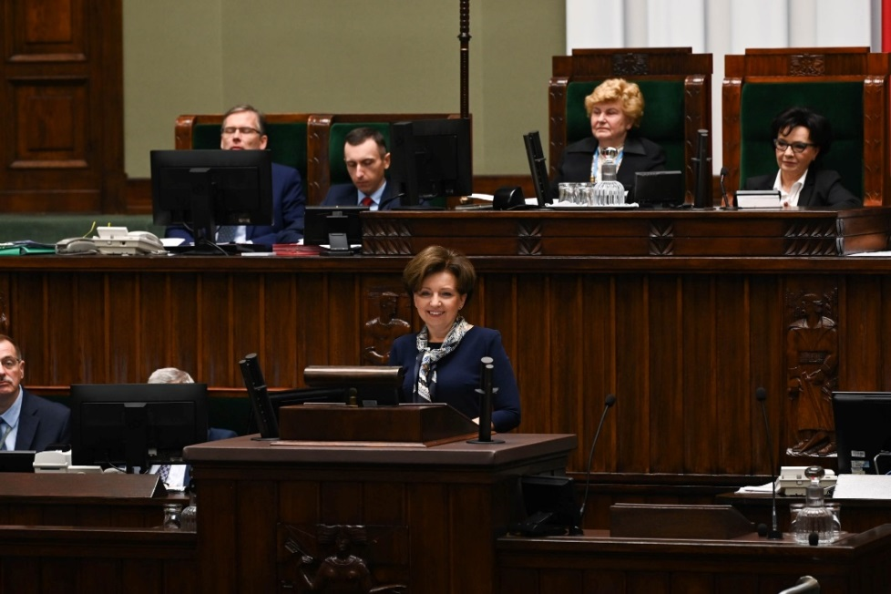
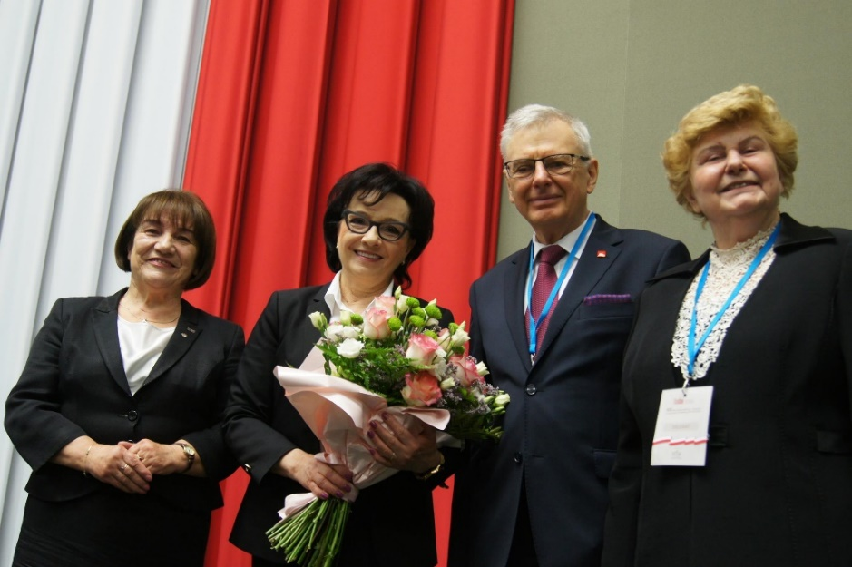
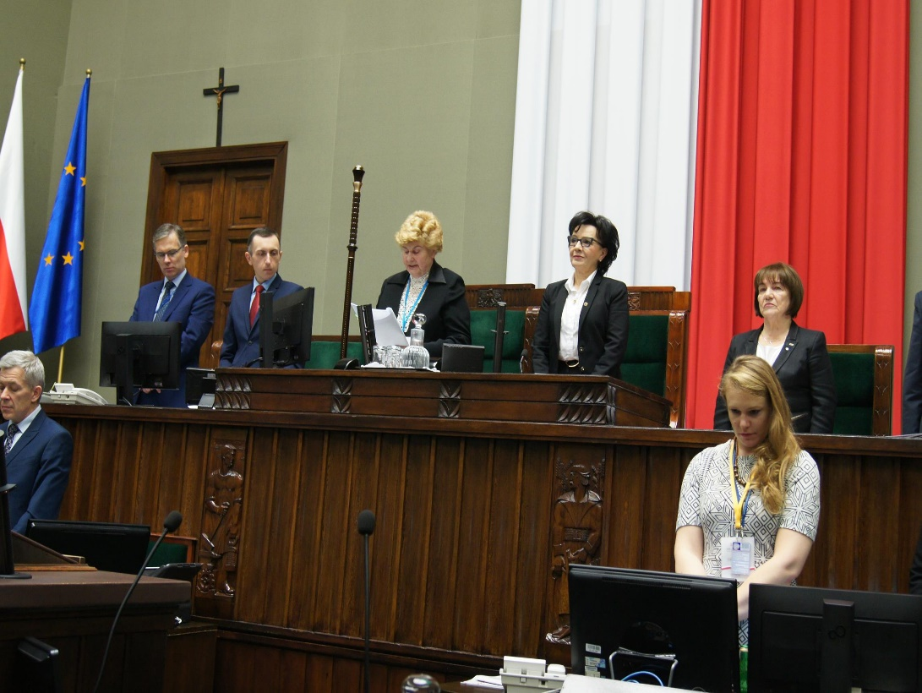
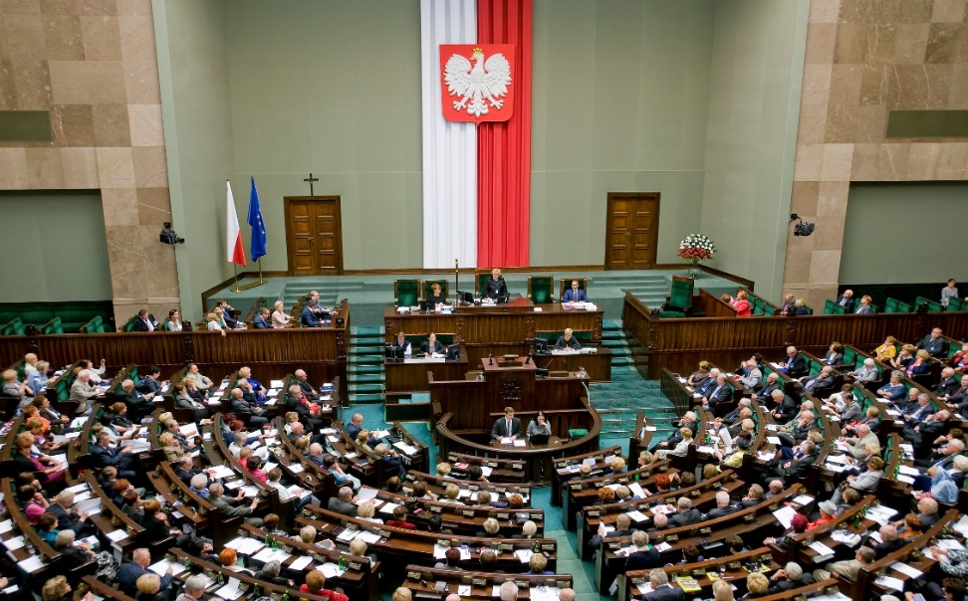
Trwałe miejsce dla Obywatelskiego Parlamentu Seniorów - VIII sesja OPS, Sejm 2022

Slide 18
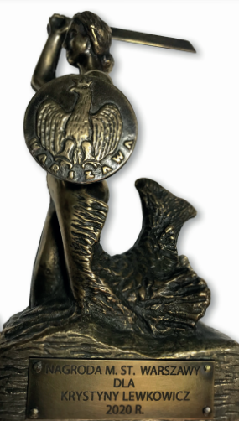
NAGRODY M.ST. WARSZAWY dla UTW

Slide 19
Konkurs Wielka Osobowość UTW
Konkurs przeznaczony jest dla osób publicznych, pracowników instytucji centralnych, samorządowców, parlamentarzystów, działaczy społecznych i innych osób, które swoją pracą zawodową lub działalnością społeczną przyczyniły się do rozwoju i integracji UTW lub posiadają inne udokumentowane, wieloletnie zasługi dla środowiska senioralnego.
Historia Konkursu
2011- Pilotażowa edycja Konkursu została zrealizowana z inicjatywy Uniwersytetu Trzeciego Wieku Szkoły Głównej Handlowej w Warszawie.
Pierwszymi laureatami konkursu zostali Jacek Michałowski - ówczesny Minister w Kancelarii Prezydenta RP oraz Michał Szczerba poseł na Sejm RP.

Slide 20
WIELKIE OSOBOWOŚCI UTW
Kontynuacja Konkursu została wpisana w Pakcie na rzecz Seniorów 2012 do katalogu dobrych praktyk i rekomendowanej strategii dla Uniwersytetów Trzeciego Wieku.
Od 2013 roku organizację Konkursu przejęła Fundacja OPUTW
W skład Kapituły Konkursu wchodzą:
Prezes Fundacji Ogólnopolskie Porozumienie UTW
Prezes UTW im. prof. Haliny Szwarc
Laureaci kolejnych edycji Konkursu.
2013 - tytuł Wielkiej Osobowości UTW otrzymali: Anna Komorowska – Patronka honorowa obchodów Roku UTW, Pan Władysław Kosiniak Kamysz – ówczesny Minister Rodziny, Pracy i Polityki Społecznej oraz Pan Jerzy Koźmiński - Prezes PAFW

Slide 21
LAUREACI KONKURSU
2015 - Pani Hanna Gronkiewicz Waltz - prezydent m. st. Warszawy, Mieczysław Augustyn Senator RP, Prof. Piotr Błędowski - Wiceprzewodniczący Polskiego Towarzystwa Gerontologicznego
2019 - Adam Bodnar Rzecznik Praw Obywatelskich oraz Krzysztof Kwiatkowski senator RP, b. prezes Najwyższej Izby Kontroli.
Zapraszamy Liderów UTW oraz organizacji senioralnych do zgłaszania kandydatów do IV edycji Konkursu.

Slide 22
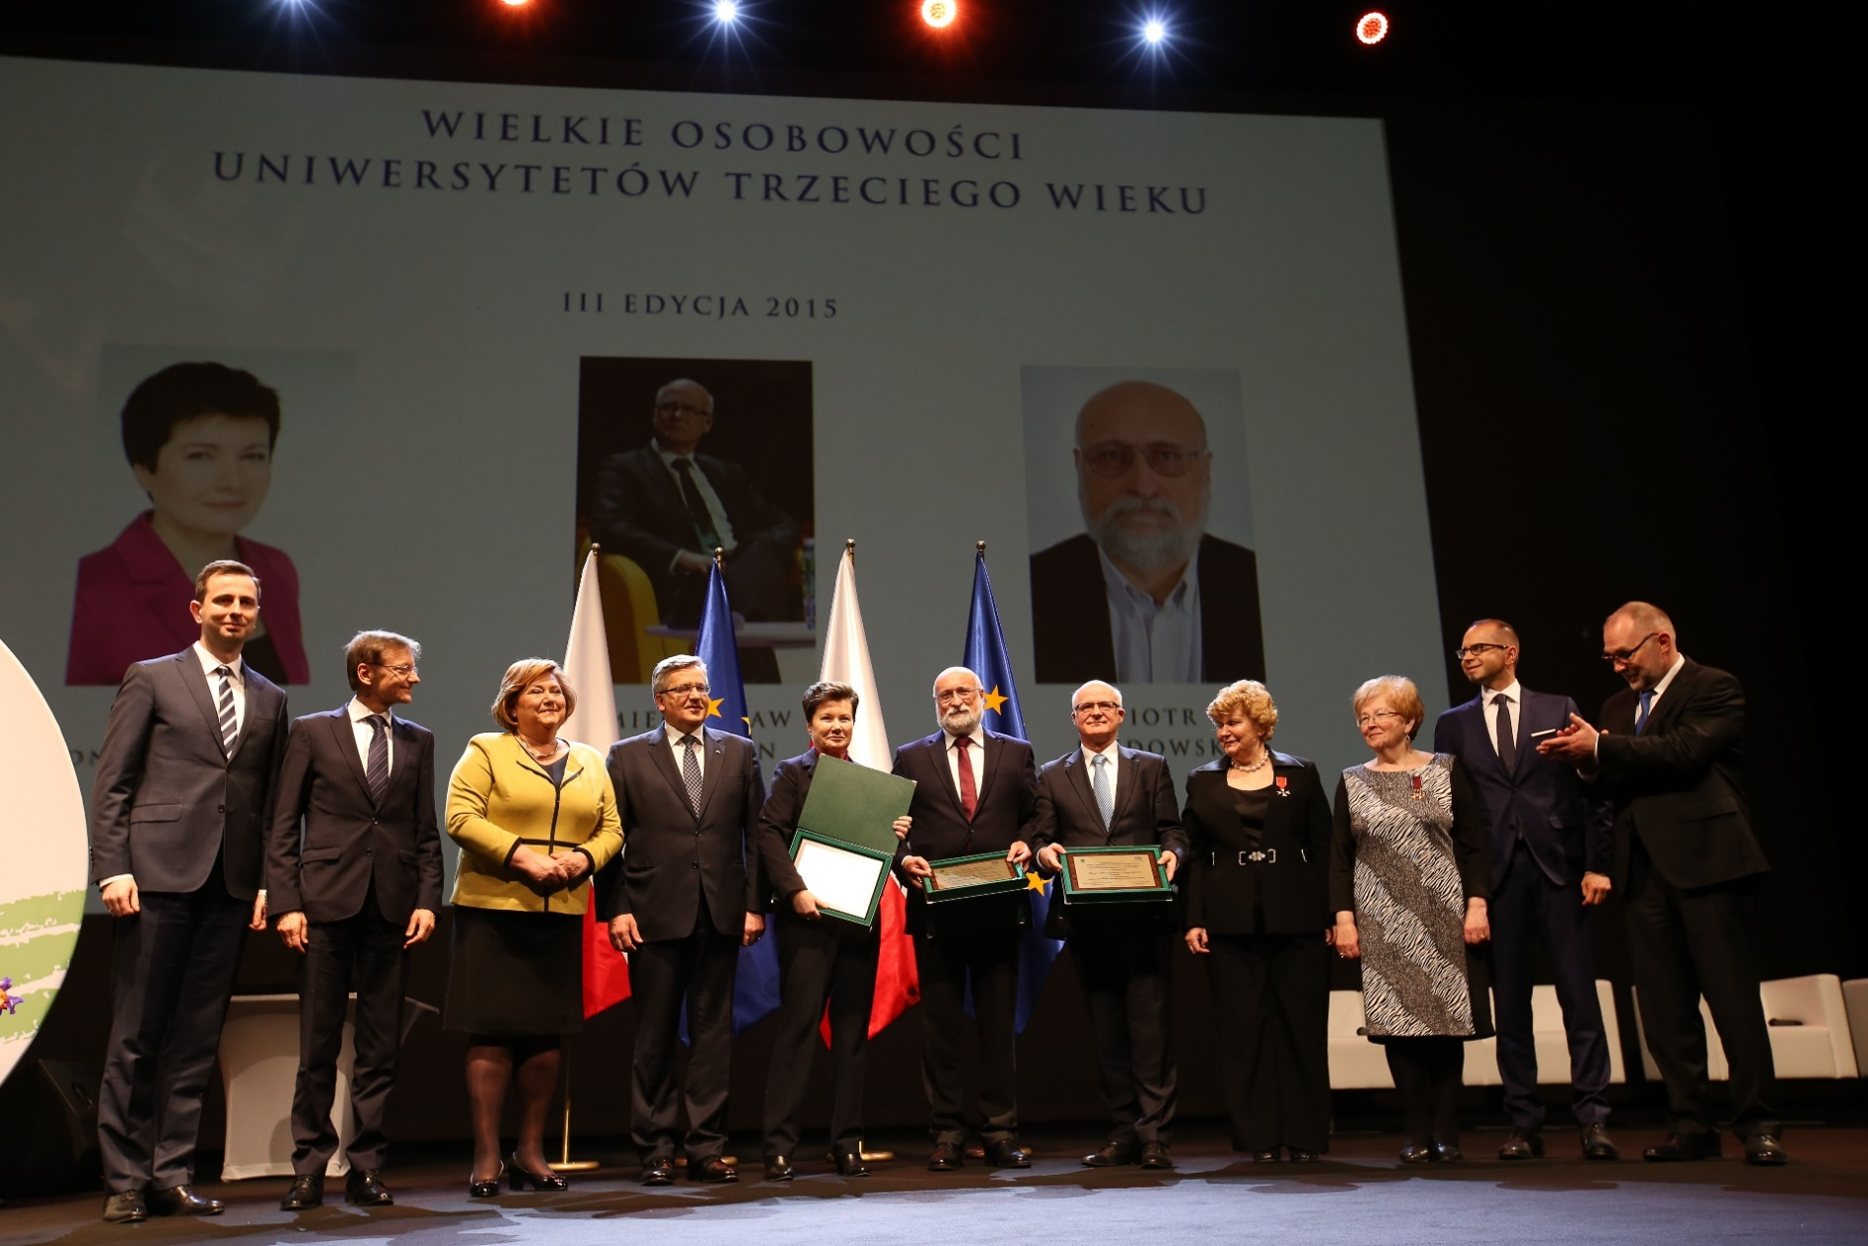
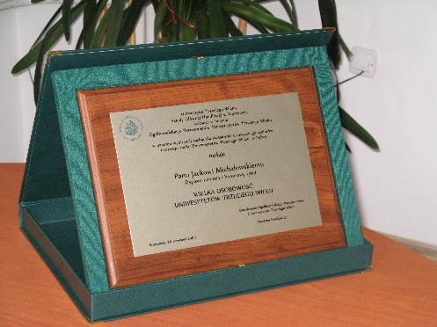
Konkurs do Honorowego Tytułu „Wielka Osobowość UTW”
RCHIWALNE. Teatr Wielki 2015 r.

Slide 23
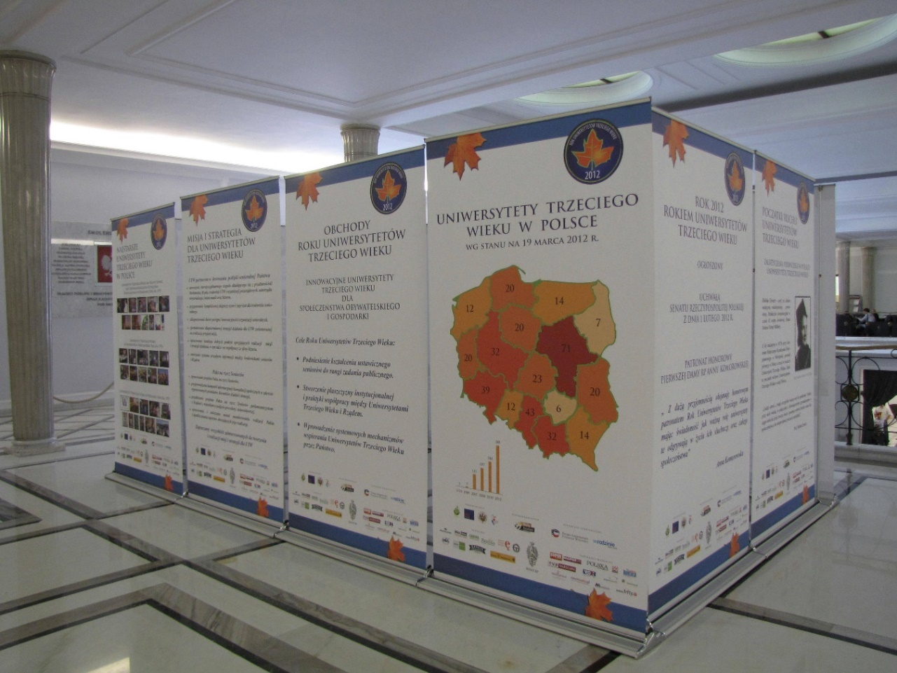
Wystawa dorobku UTW w sejmie i PKIN 1975 - 2025
Archiwalne 2012

Slide 24
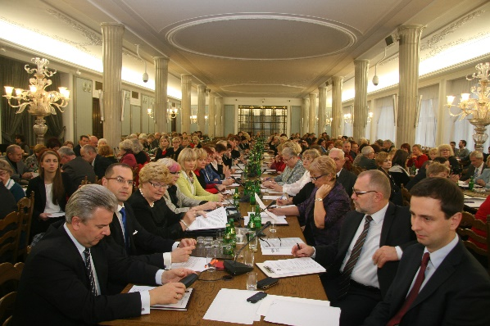
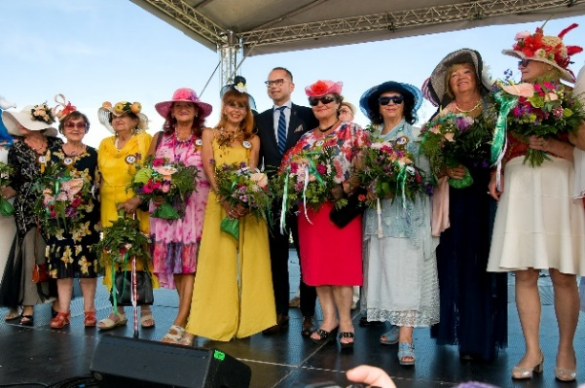
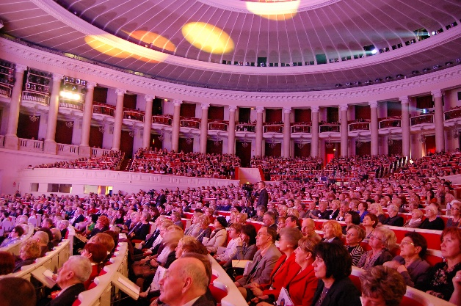
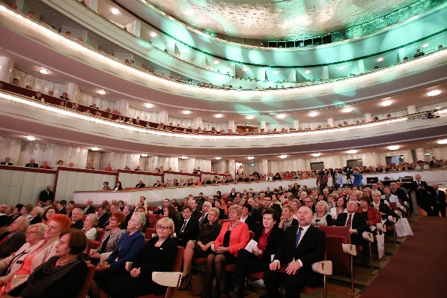
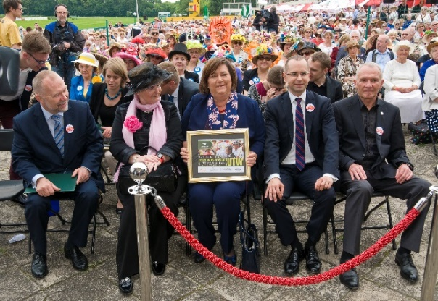
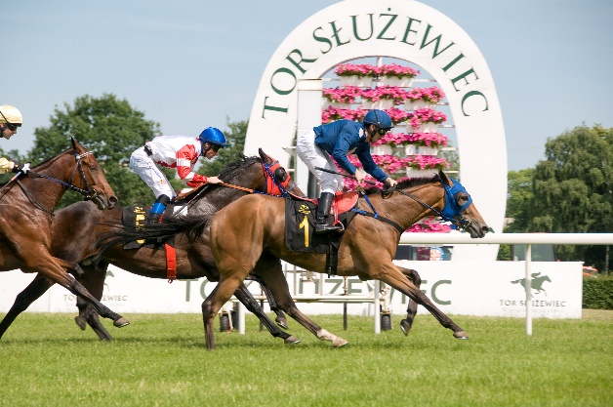
Telewizja senioralna TV60+ w służbie seniorom
Oglądaj informacje i filmy na
www.fundacjaoputw.pl

Slide 25
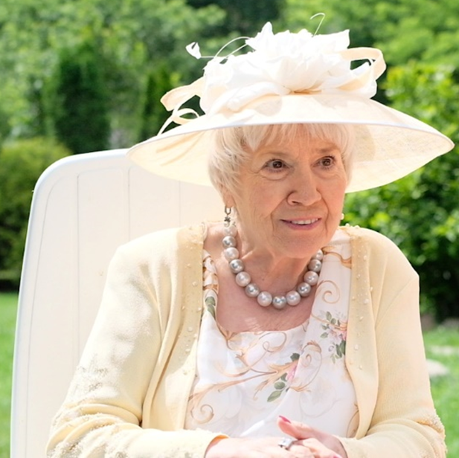
Twarze Kampanii Aktywności Senioralnej Emilia Krakowska, Lidia Stanisławska, Laura Łącz,

Slide 26
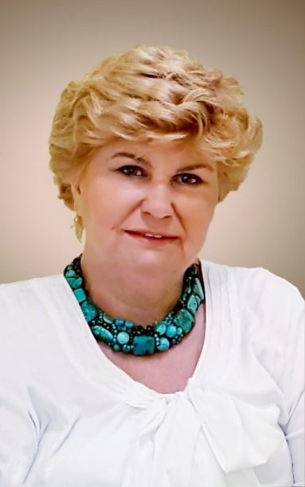
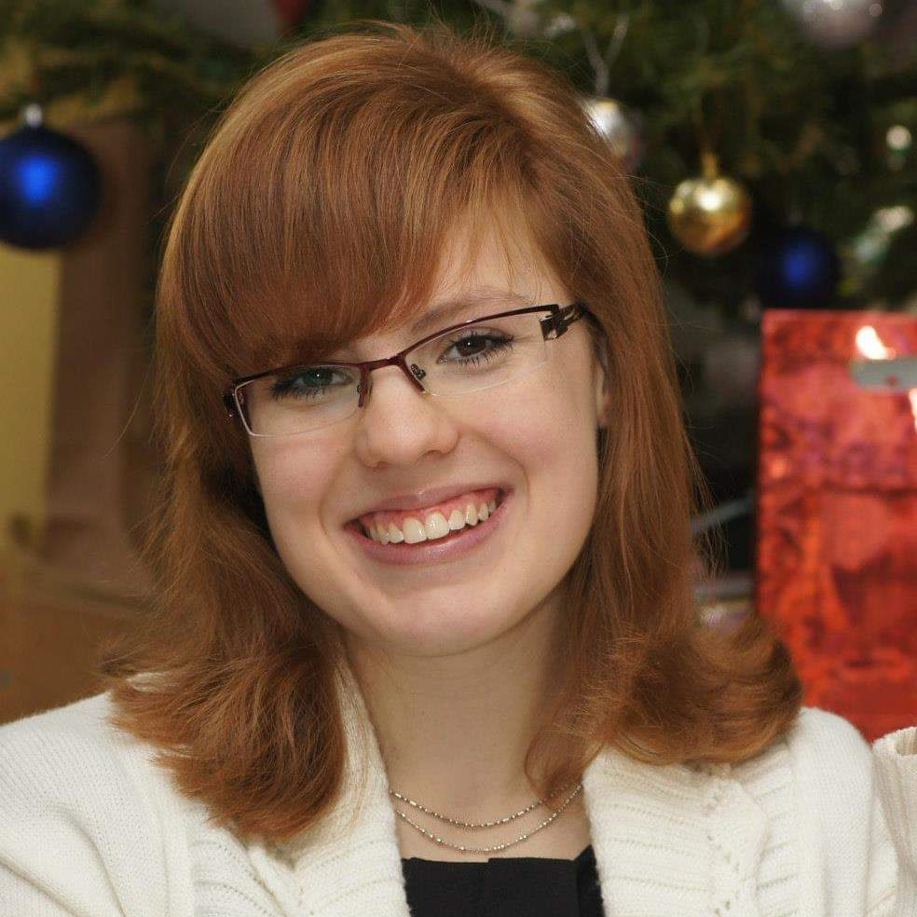
INFORMACJA I KONTAKT
Koordynator projektu:
Prezes Fundacji OP UTW
Krystyna Lewkowicz
e-mail: Klewkowicz@interia.eu
tel. 605 957 084
Sekretarz projektu:
Katarzyna Marczyk
e-mail: kmarczyk15@gmail.com
tel. 507 804 842
DZIĘKUJEMY ZA UWAGĘ !

